Slide 1
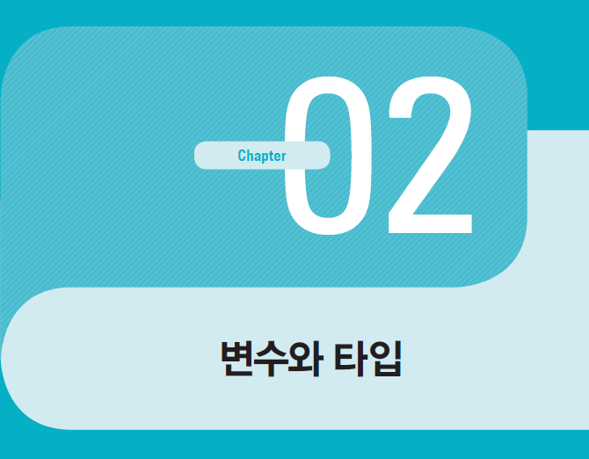
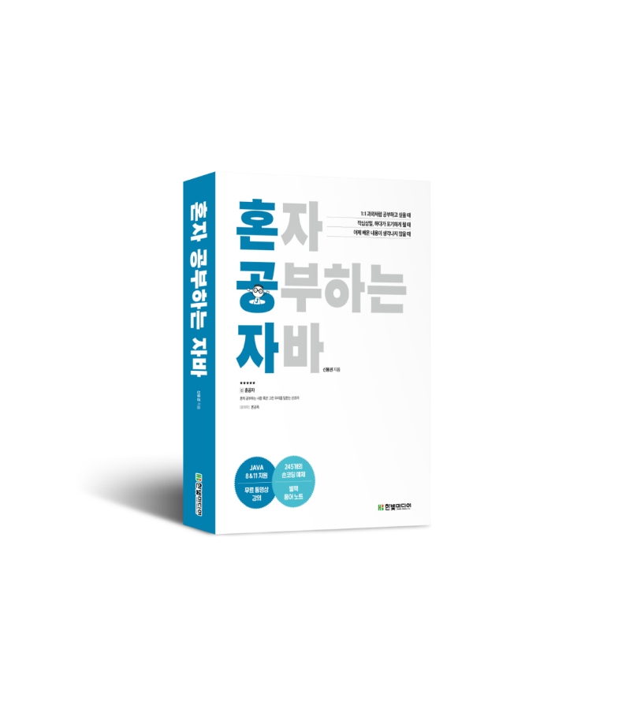

02-1. 변수
혼자 공부하는 자바 (신용권 저)

Slide 2
목차
0. 시작하기 전에
1. 변수 선언
2. 값 저장
3. 변수 사용
4. 변수 사용 범위
5. 키워드로 끝내는 핵심 포인트

Slide 3

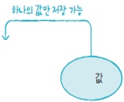

0. 시작하기 전에
[핵심 키워드] :
[핵심 포인트]
컴퓨터 메모리(RAM)는 값을 저장할 수 있는 수많은 번지(주소)들로 구성되어 있다.
메모리의 어디에, 어떤 방식으로 저장할지 정해놓지 않으면 프로그램 개발이 무척 어렵게 된다.
프로그래밍 언어는 이 문제를 해결하기 위해 변수라는 개념을 사용한다.
변수의 역할 및 사용 방법에 대해 알아본다.
변수, 변수 선언, 변수 사용, 변수 사용 범위
메모리
변수 (Variable)
값을 저장할 수 있는 메모리의 특정 번지에 붙여진 이름
변수 통해 해당 메모리 번지에 하나의 값 저장하고 읽을 수 있음
변수는 정수, 실수 등 다양한 타입의 값을 저장할 수 있음
X
Y

Slide 4
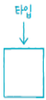

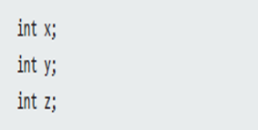
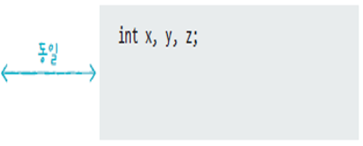
1. 변수 선언
변수 사용 위해서 변수 선언 필요
변수에 어떤 타입의 데이터 저장할 것인지, 변수 이름 무엇인지 결정
같은 타입의 변수는 콤마 이용해 한꺼번에 선언할 수 있음

Slide 5
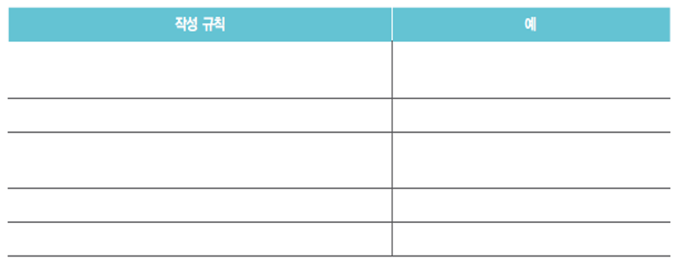
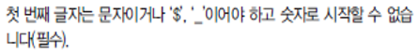
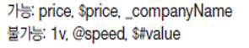
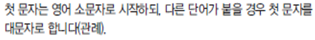
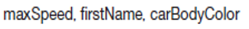
1. 변수 선언
변수 이름
자바 언어에서 정한 명명 규칙 따라서 작성

Slide 6
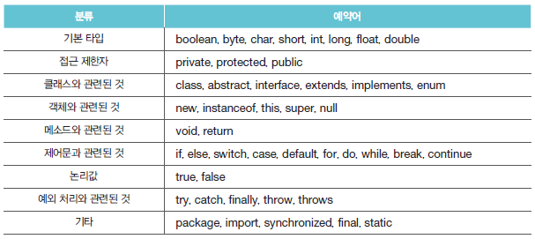
1. 변수 선언
예약어
자바 언어에서 의미를 가지고 사용되는 단어
변수 이름으로 사용할 경우 컴파일 에러 발생

Slide 7
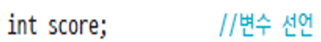
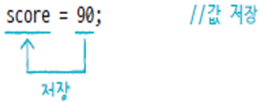
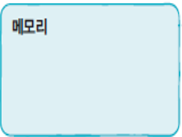
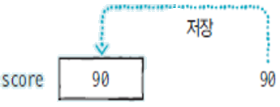
2. 값 저장
값을 저장할 경우 대입 연산자 (=) 사용
변수를 선언하고
대입 연산자를 사용해서 오른쪽의 값을 왼쪽의 변수에 저장
변수 초기화
변수에 최초로 값이 저장될 때
메모리에 변수가 생성
이것을 변수 초기화라 하고
이 때의 값을 초기값이라고 함

Slide 8
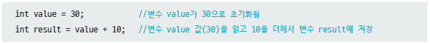
2. 값 저장
초기화를 하지 않은 변수는 메모리에서 값을 읽을 수 없음
실습: VariableInitializationExample.java

Slide 9
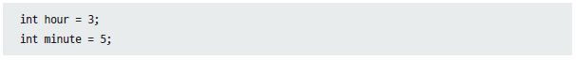
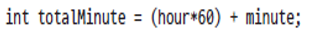
3. 변수 사용
변수 사용:
예시
출력문에서 변수 값 사용
연산식 내부에서 변수 값 사용
변수의 값을 이용해서, 출력문이나 연산식을 수행하는 것
실습: VariableUseExample.java

Slide 10
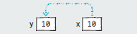
3. 변수 사용
변수 값 복사:
변수의 값을 다른 변수에 저장
실습: VariableExchangeExample.java

Slide 11
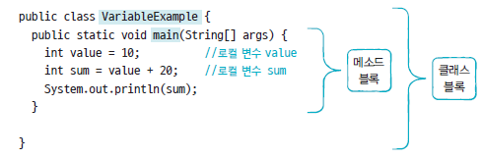
4. 변수 사용 범위
로컬 변수 (Local Variable)
메소드 블록 내에서 선언된 변수를 로컬 변수라고 함
로컬 변수는 메소드 블록 내에서만 사용되고 메소드 실행이 끝나면 자동 삭제됨
이 위치에서는 value와 sum 변수는 사용 못함

Slide 12
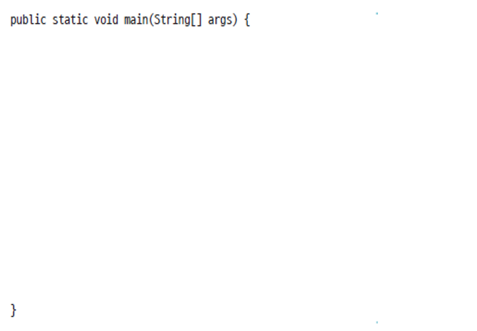

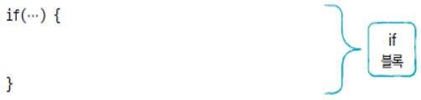
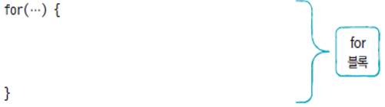
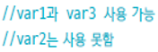
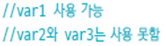
4. 변수 사용 범위
로컬 변수는 해당 중괄호 블록 내에서만 사용 가능

Slide 13
4. 변수 사용 범위
다음 사항에 주의
변수가 어떤 범위에서 사용될 것인지 고려하여 선언 위치 결정할 것
메소드 블록 전체에서 사용하려는 경우 메소드 블록 첫머리에 선언
특정 블록 내부에서만 사용하려는 경우 해당 블록 내에 선언
실습: VariableScopeExample.java

Slide 14
5. 키워드로 끝내는 핵심 포인트
변수: 값을 저장할 수 있는 메모리 번지에 붙인 이름. 변수를 통해 프로그램은 메모리 번지에 값을 저장하고 읽을 수 있다.
변수 선언: 변수에 어떤 타입의 데이터를 저장할지 그리고 변수 이름이 무엇인지를 결정하는 것
변수 사용: 변수의 값을 읽거나 변경하는 것. 변수는 출력문이나 연산식 내부에서 사용되어 변수에 저장된 값을 출력하거나 연산에 사용한다.
변수 사용 범위 : 변수는 자신이 선언된 위치에서 자신이 속한 블록 내부까지만 사용이 가능하고 밖에서는 사용할 수 없다.

Slide 15
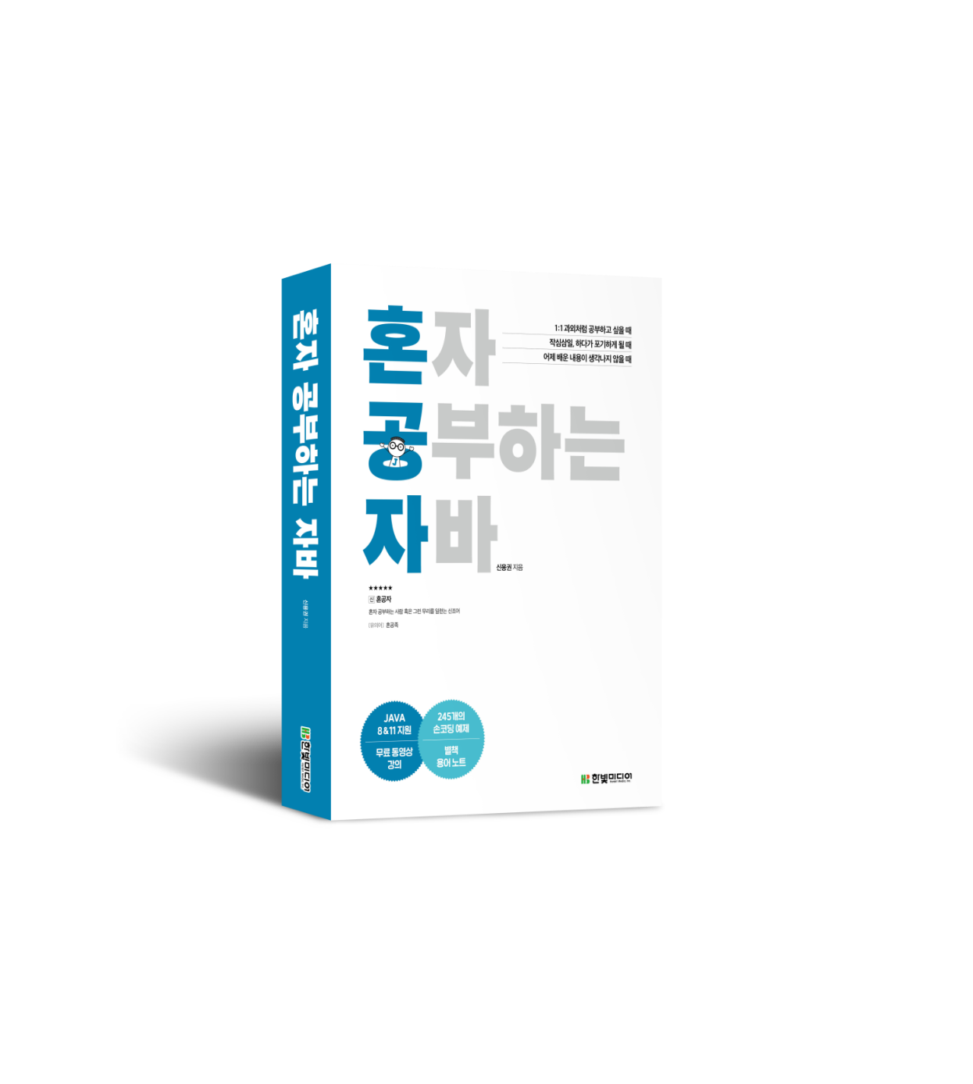
Thank You!

